Slide 1
信号的抽样与内插
梁劲松

Slide 2
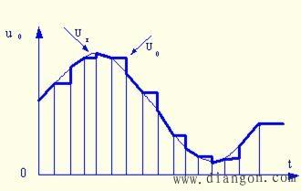
一、实验原理
1.过采样
在信号处理中，过采样（英语：Oversampling）是指以远远高于信号带宽两倍或其最高频率对其进行采样的过程。模拟信号变换成数字信号会产生量化失真（噪声），这需要模拟低通滤波器滤除。

Slide 3
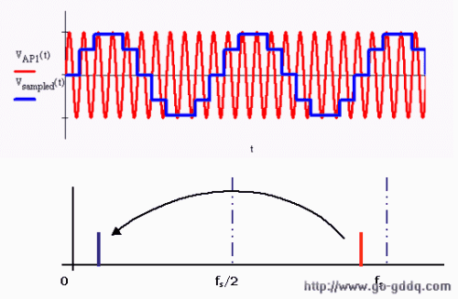
一、实验原理
2.欠采样
欠采样是在测试设备带宽能力不足的情况下，采取的一种手段，相当于增大了测试设备的带宽，从而达到可以采样更高频率信号的能力。

Slide 4
一、实验原理
3.临界采样
临界采样使抽样频谱周期等于奈奎斯特抽样率，恰好使信号的抽样频谱不产生重叠，同时也不会产生频谱周期的空隙，恰好可恢复原信号。欠抽样使抽样频谱周期小于奈奎斯特抽样率，将使抽样信号频谱重叠，导致无法恢复原信号。过抽样使抽样频率大于奈奎斯特抽样率，使抽样信号频谱中产生空隙，但仍可恢复原信号。

Slide 5
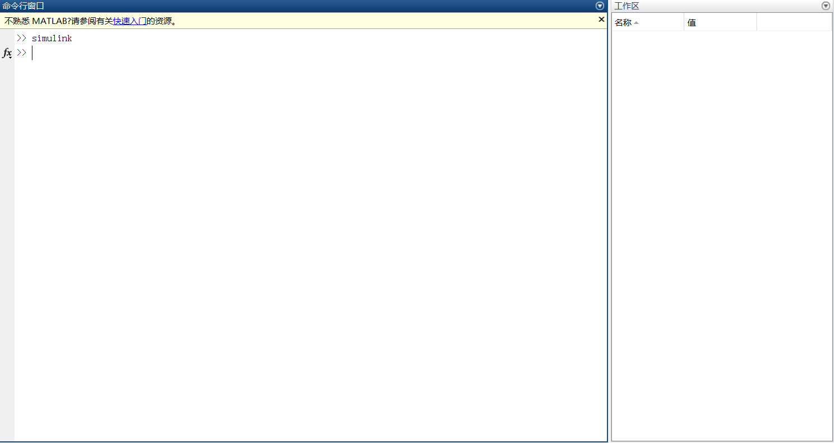
二、matlab 和 simulink基本操作
1.在matlab里面打开simulink （+Enter）
注意一下工作区里面是空白并且没有任何参数变量在里面

Slide 6
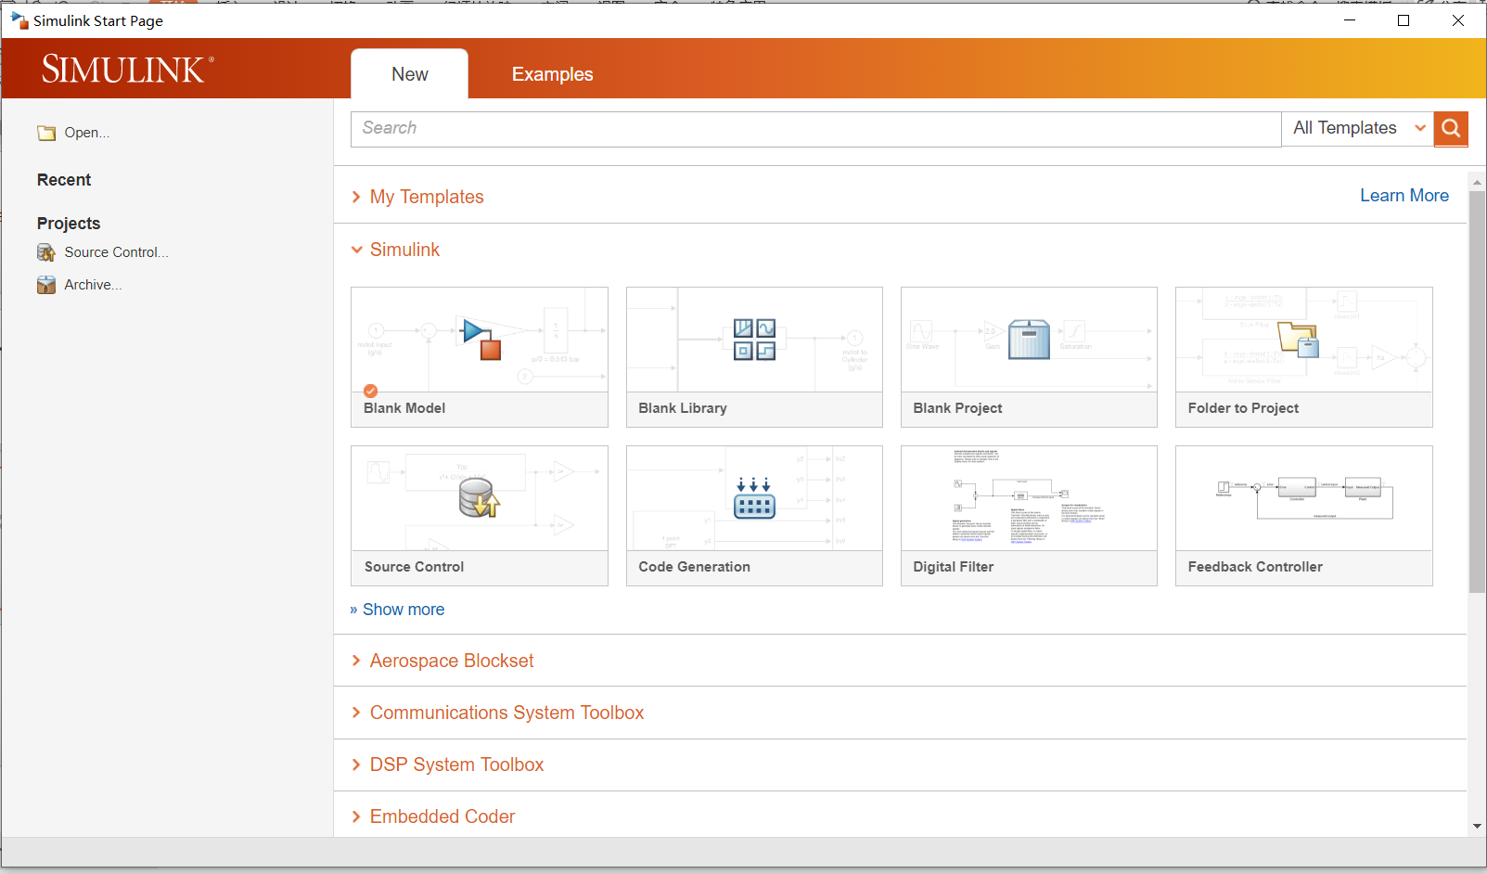
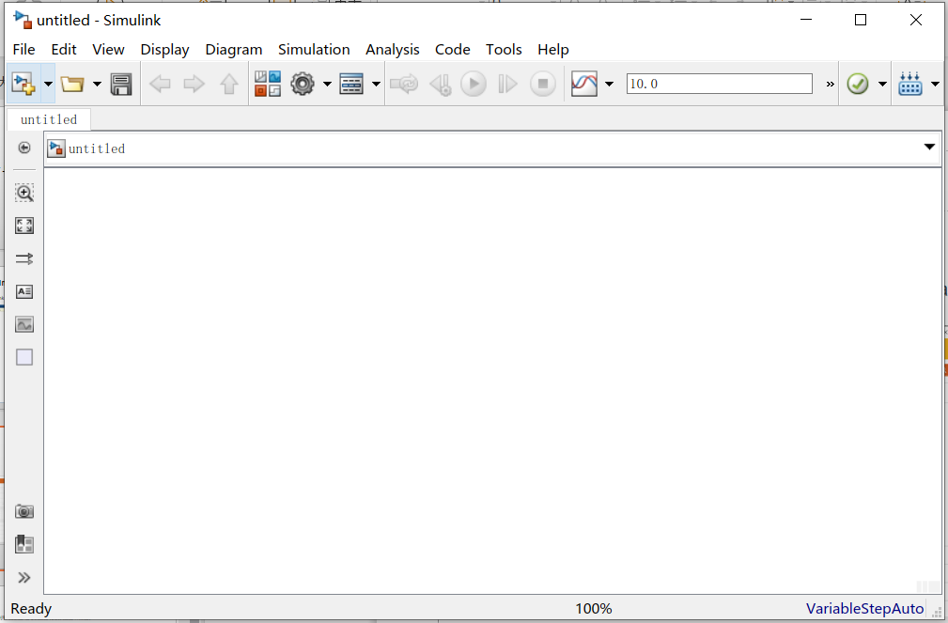
二、matlab 和 simulink基本操作
2.simulink新建文件
(进入simulink节目如图1 点击blank model 进入图2)

Slide 7
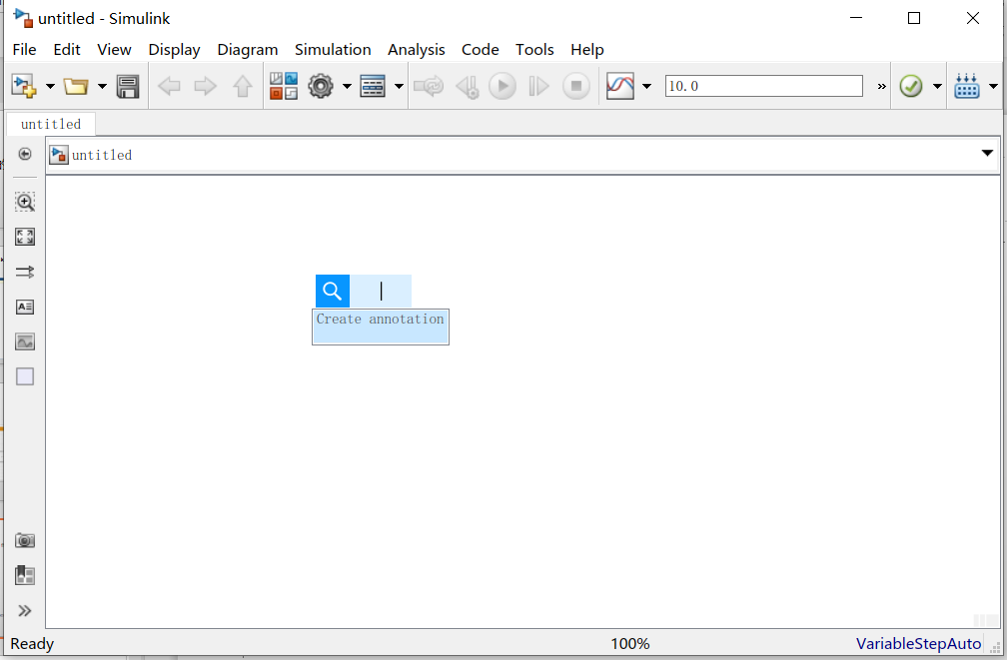
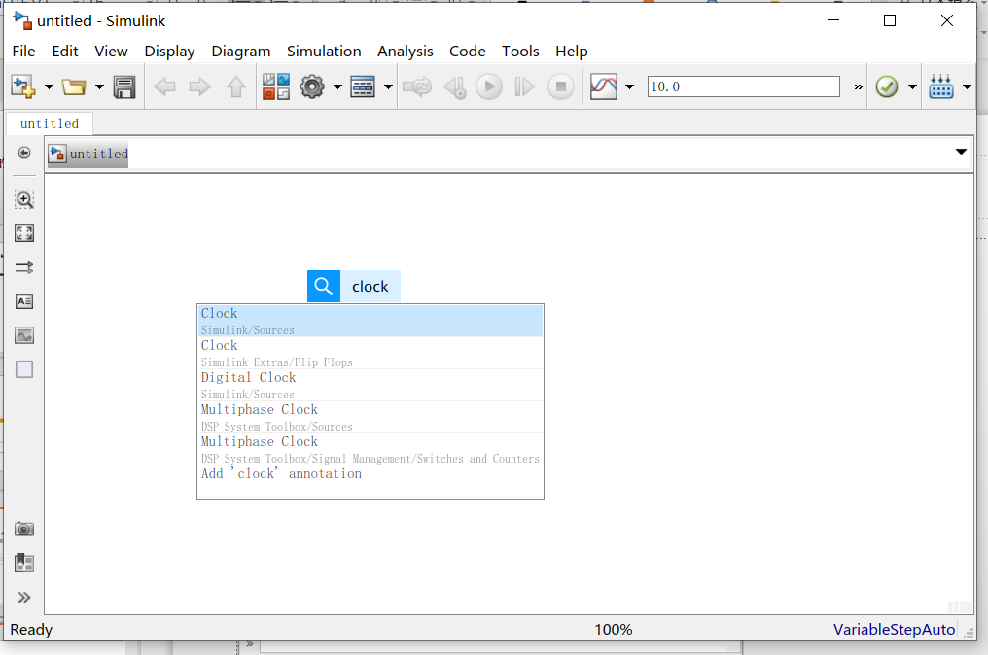
二、matlab 和 simulink基本操作
3.simulink里面放置器件（时钟 滤波器 信号发生器 方波发生器 乘法器）
（双击空白，simulink会显示如图1所示的查找工具，输入clock，在现实的下拉单击已经找到的第一个clock）

Slide 8
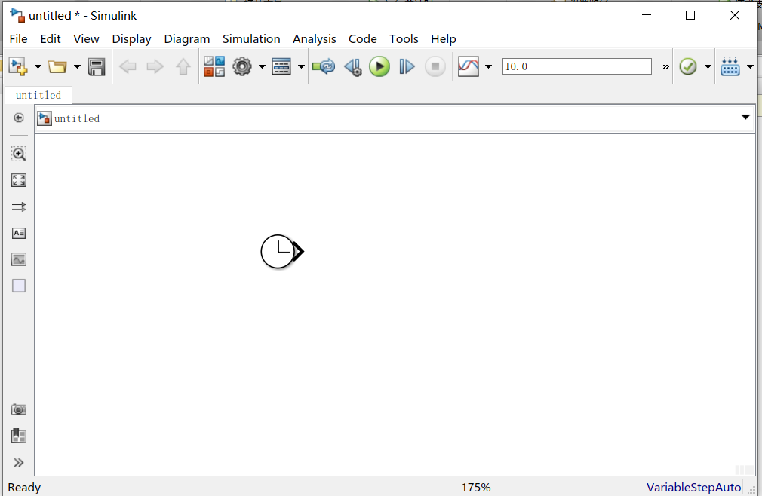
二、matlab 和 simulink基本操作
3.simulink里面放置器件（时钟 滤波器 信号发生器 方波发生器 乘法器）
clock 器件如图所示

Slide 9
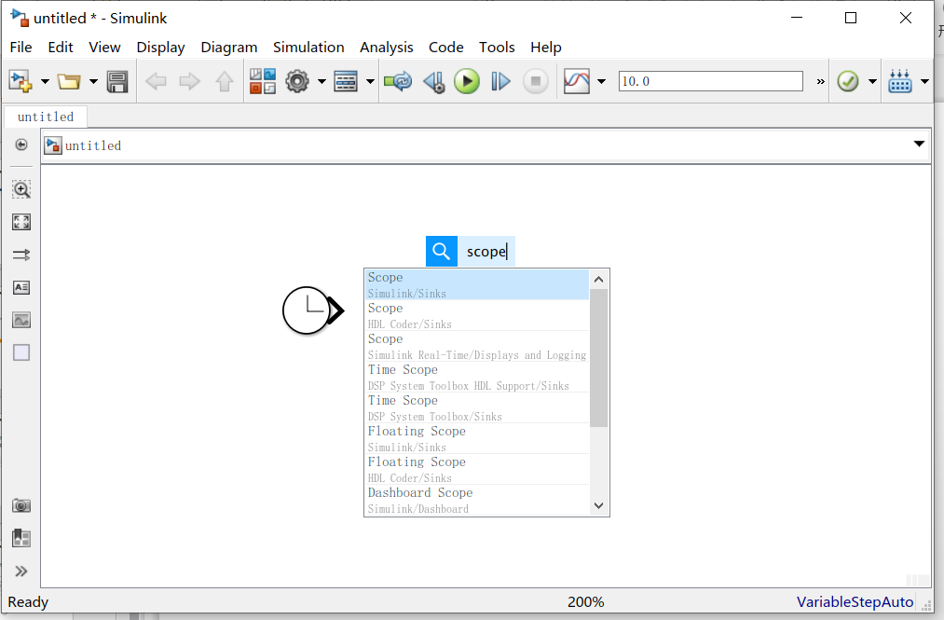
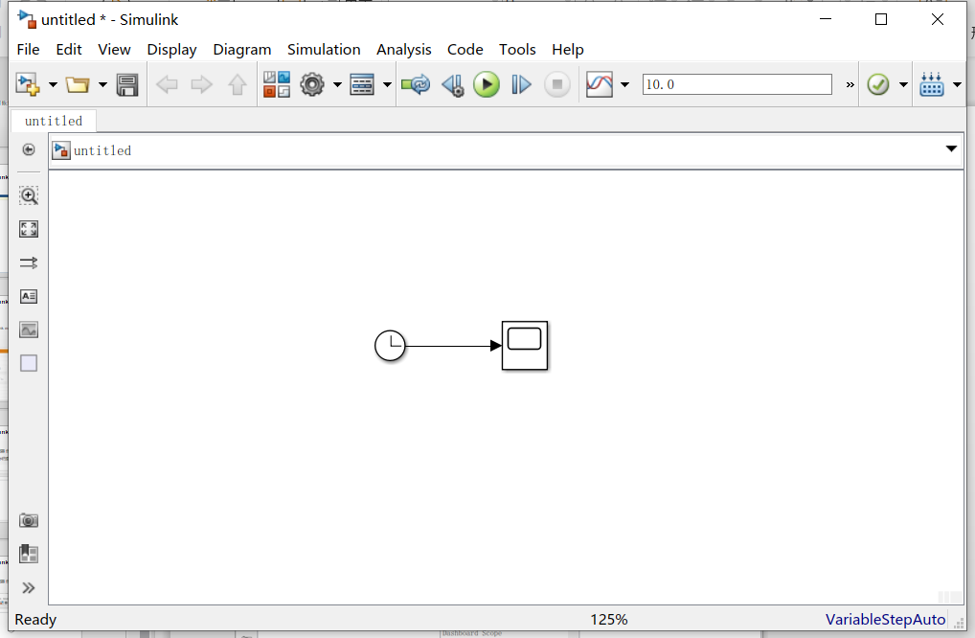
二、matlab 和 simulink基本操作
3.simulink里面放置器件（时钟 滤波器 信号发生器 方波发生器 乘法器）
同上，放上scope器件并且连接起来

Slide 10
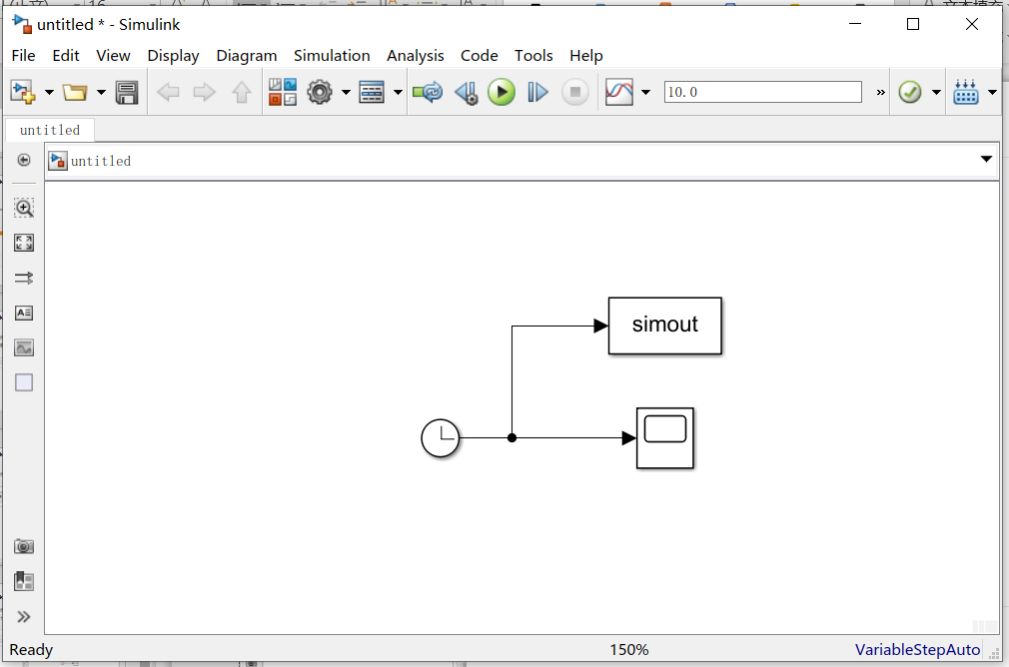
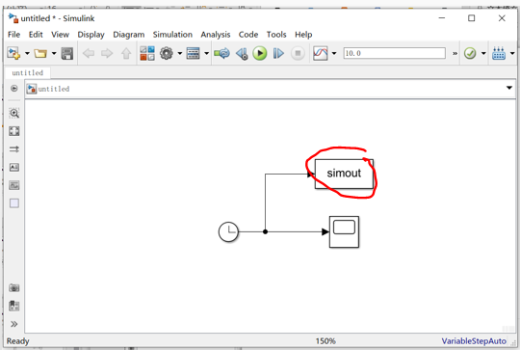
二、matlab 和 simulink基本操作
3.simulink里面放置器件（时钟 滤波器 信号发生器 方波发生器 乘法器）
同上，放上to workspace器件并且连接起来 如图2并且双击红色地方

Slide 11
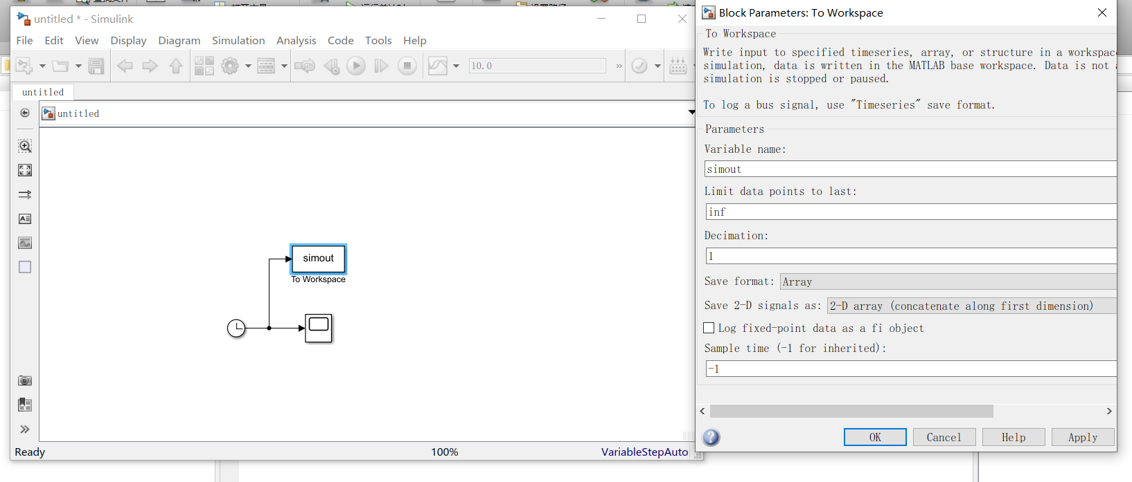
二、matlab 和 simulink基本操作
3.simulink里面放置器件（时钟 滤波器 信号发生器 方波发生器 乘法器）
修改 toworkspace的参数如图所示 这里面的参数的含义自行百度 Variable name 和save format 是主要参数

Slide 12
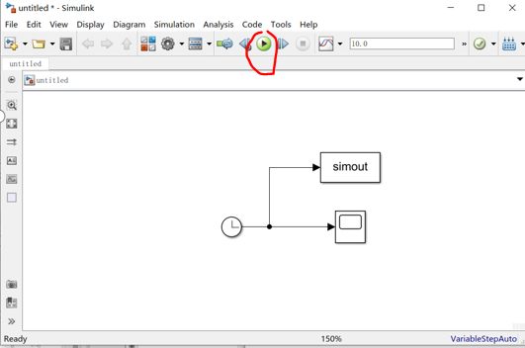
二、matlab 和 simulink基本操作
3.simulink里面放置器件（时钟 滤波器 信号发生器 方波发生器 乘法器）
点击红色界面run程序

Slide 13
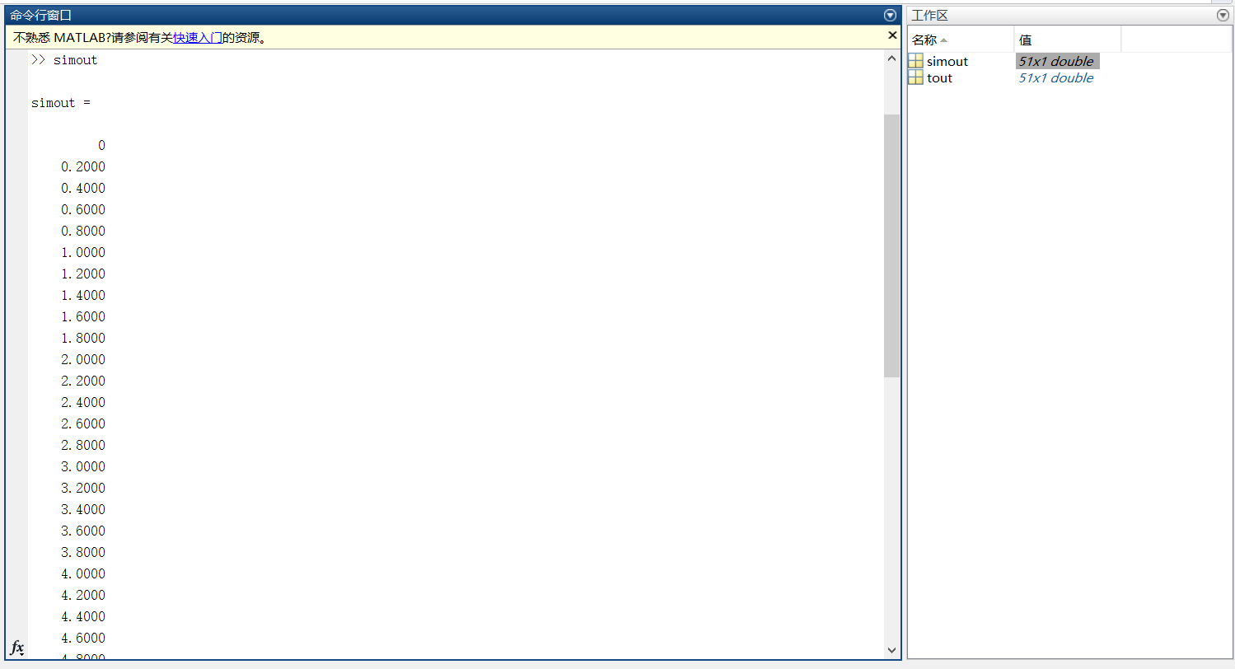
二、matlab 和 simulink基本操作
3.simulink里面放置器件（时钟 滤波器 信号发生器 方波发生器 乘法器）
run之后再matlab界面会看见 多出simout和tout参数，其中simout的变量名称是由上面描述的toworkspace器件中的Variable name参数形成的。toworkspace器件的功能是将simulink里面的模拟参数导入matlab的操作界面中

Slide 14
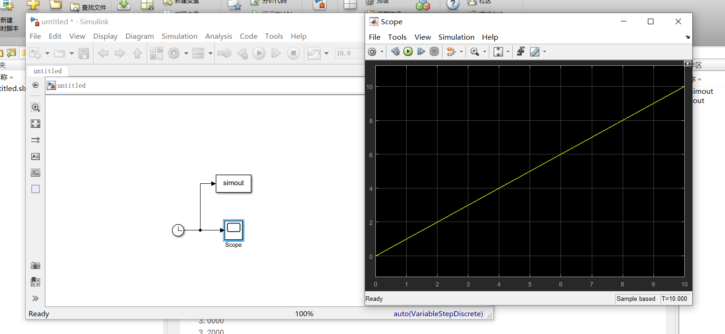
二、matlab 和 simulink基本操作
3.simulink里面放置器件（时钟 滤波器 信号发生器 方波发生器 乘法器）
双击scope器件得到黑屏黄线的界面。scope器件的功能是将simulink里面的参数显示在界面中

Slide 15
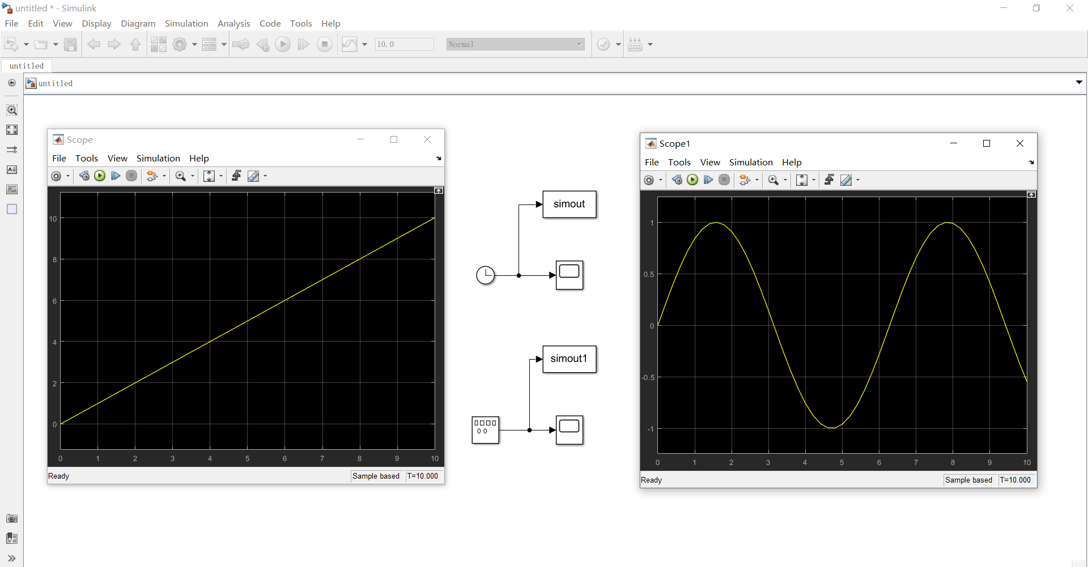
二、matlab 和 simulink基本操作
3.simulink里面放置器件（时钟 滤波器 信号发生器 方波发生器 乘法器）
我们放上signal generator设置sin波，然后观测波形如图所示。
同时使用matlab界面操作sin波观察状态

Slide 16
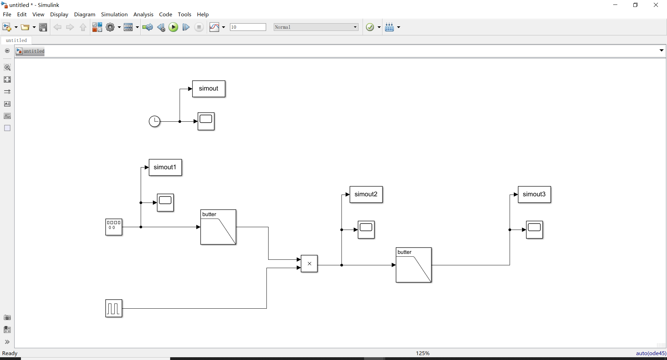
二、matlab 和 simulink基本操作
3.simulink里面放置器件整个仿真。

Slide 17
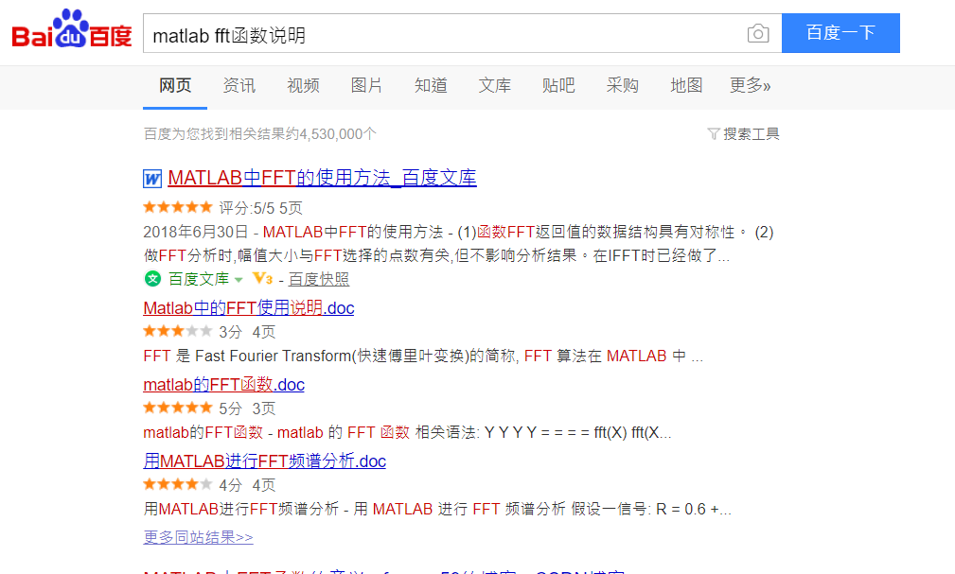
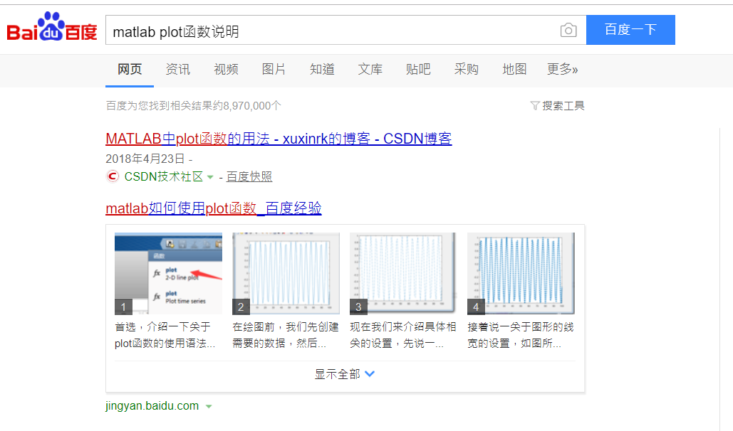
二、matlab 和 simulink基本操作
仿真之后将每个在matlab里面得到的参数使用fft函数进行分析，给出幅度和频率之间的关系并使用plot或者其他显示函数显示。

Slide 18
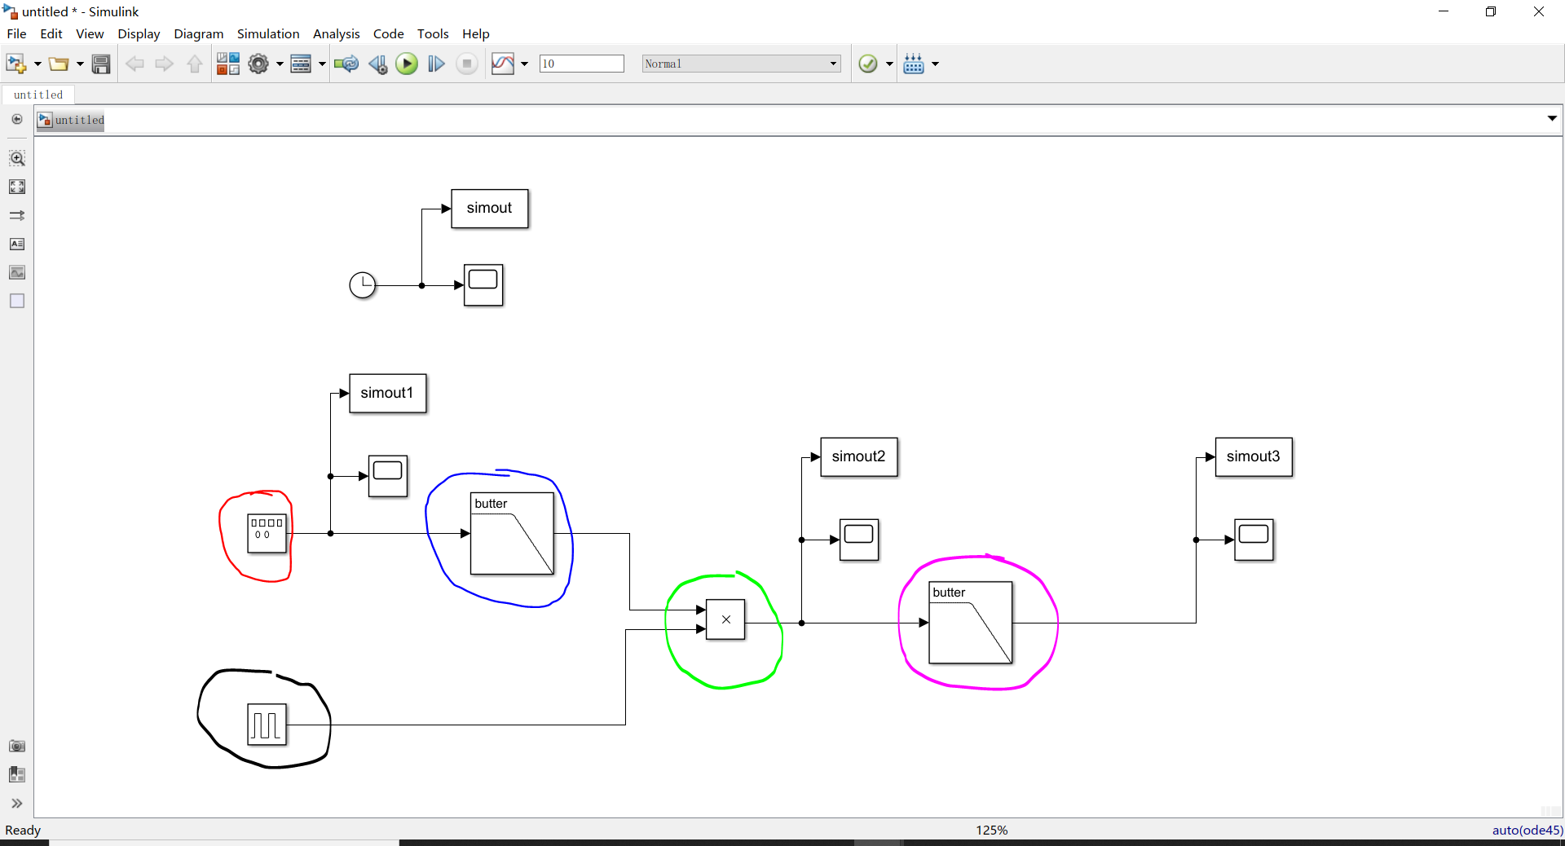
三、分析
3.simulink里面放置器件整个仿真。
红色为产生sin波，方波，用于被采样，蓝色为去除高频噪声滤波器，蓝色是采样信号，绿色表示是使用乘法表示采样，紫色表示采样之后的滤波。

Slide 19
三、分析
其他问题：
过采样的时候，红色的信号发生器和紫色的滤波器输出的大小为什么不一样，这个不一样的关系是和仿真当中的哪个器件的哪个参量有关系？

Slide 20
验收
1.验收过采样，欠采样，临界采样的状态下的sin波、方波的时域、频域的信息（3x2x2=12张图片）。
其他的问题，同学之间可以适当交流、百度、实验指导书
报告下个星期交，over！

